Slide 1
















한국 전통놀이
Koreyaning an'anaviy o'yinlari
SCHOOL #107

Slide 2

















안녕하세요!
Assalomu alaykum!
한국 명절&기념일 퀴즈
Koreya bayramlari va xotira kunlari viktorinasi
한국 전통 공예 체험 - 탈
Koreya an'anaviy hunarmandchiligi tajribasi – Niqob (Tal)
01
03
한국 전통 공예 체험 - 딱지
Koreya an'anaviy hunarmandchiligi tajribasi – Ddakji
활동 소감 나누기
Faoliyat taassurotlarini o'zaro baham ko'rish
02
04

Slide 3








퀴즈
Viktorina
한국의 설날은 음력 1월 15일이다? ---------------- ( O / X )
Koreyaning Seollal (Yangi yil) bayrami oy taqvimi bo'yicha 1-oyning 15-kunida nishonlanadi. ( O / X )
01
02
한국의 추수감사절 이름은?
Koreyaning shukronalik (hosil) bayramining nomi qanday?
03
한국은 광복절에 태극기를 건다? ----------------- ( O / X )
Koreyada Ozodlik kunida (Gwangbokjeol) davlat bayrog'i (Taegukgi) osiladi. ( O / X )

Slide 4
퀴즈
Viktorina
04
한국은 어린이를 위한 날이 있다? ---------------- ( O / X )
Koreyada bolalarga atalgan maxsus kun bor. ( O / X )
다섯 개의 작고 동그란 돌을 던져 손으로 잡으며 노는 놀이는?
Beshta kichik dumaloq toshni otib, qo'l bilan ilib o'ynaladigan o'yin nima deb ataladi?
05
팽이치기는 팽이를 오래 돌리는 사람이 이긴다?--------- ( O / X )
Pirildoq (paxmoq) o'yinida uni eng uzoq aylantirgan kishi g'olib bo'ladi. ( O / X )
06

Slide 5













한국 전통 공예
Koreya an'anaviy hunarmandchiligi

Slide 6






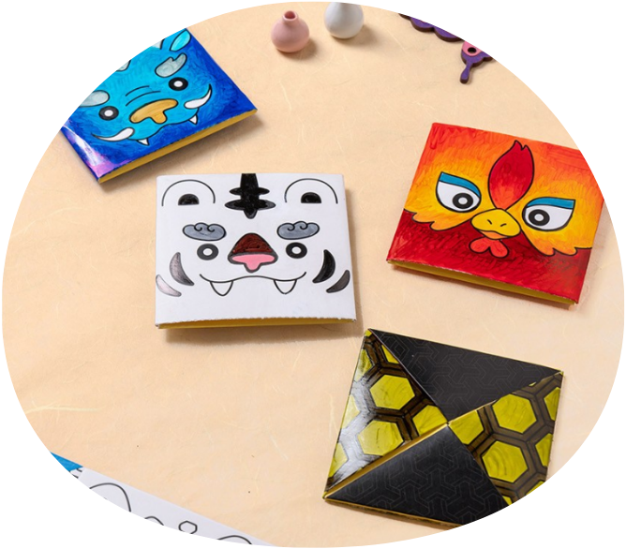
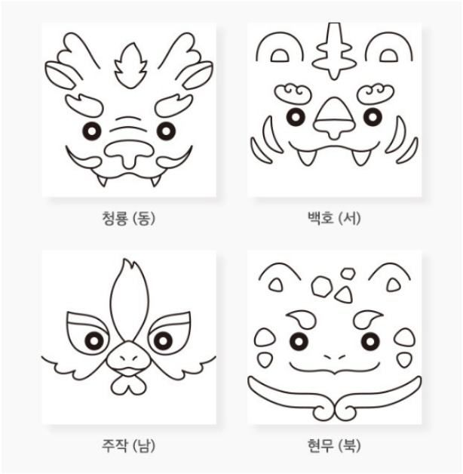

2
딱지 만들기
Ddakji yasash

Slide 7










2
딱지 만들기
Ddakji yasash

Slide 8





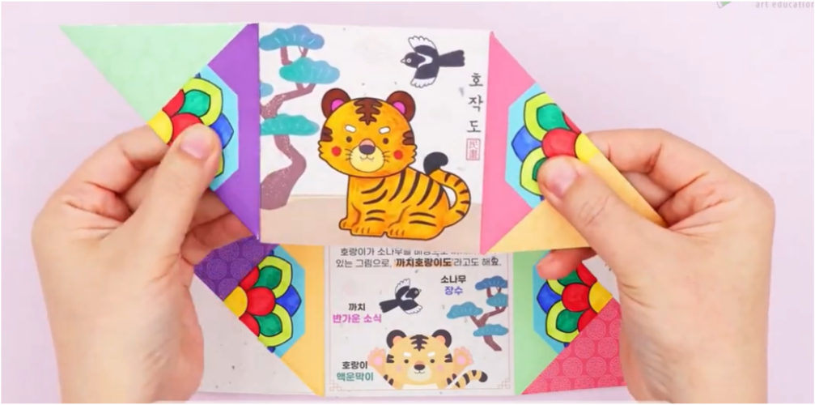



2
딱지 만들기
Ddakji yasash
2장의 딱지종이를 접는 선을 따라 접기
Ikkita ddakji qog'ozini buklama chiziqlari bo'ylab buklang
제작법 사진 출처: 안녕미술아 유튜브
Tayyorlash rasmlari manbasi: "Annyeong Misura" YouTube kanali

Slide 9




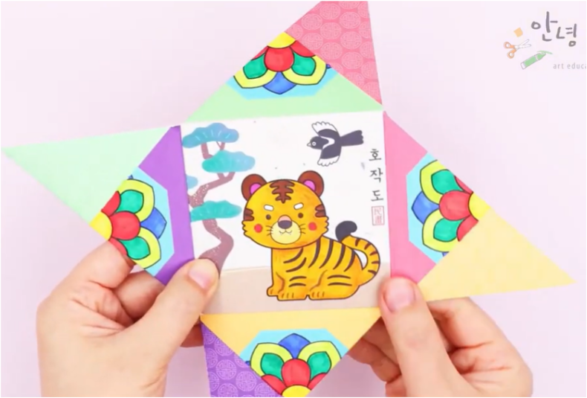
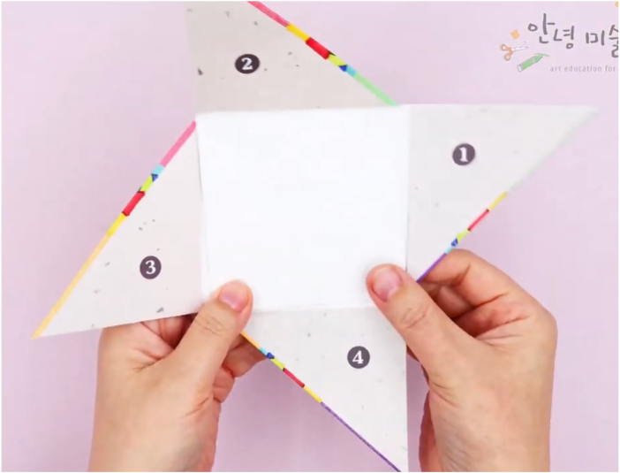



2
딱지 만들기
Ddakji yasash
두 장의 딱지종이를 민화가 가운데 오게 겹친 후 뒤집기
Ikkita ddakji qog'ozini naqsh o'rtaga keladigan qilib ustma-ust qo'yib, ag'daring
제작법 사진 출처: 안녕미술아 유튜브
Tayyorlash rasmlari manbasi: "Annyeong Misura" YouTube kanali

Slide 10



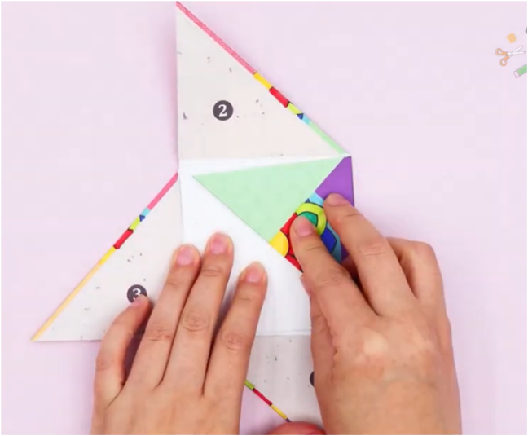



2
딱지 만들기
Ddakji yasash
숫자가 보이도록 놓은 뒤 번호 순서대로 접기
Raqamlar ko'rinib turadigan qilib qo'ygach, raqamlar tartibida buklang
제작법 사진 출처: 안녕미술아 유튜브
Tayyorlash rasmlari manbasi: "Annyeong Misura" YouTube kanali

Slide 11





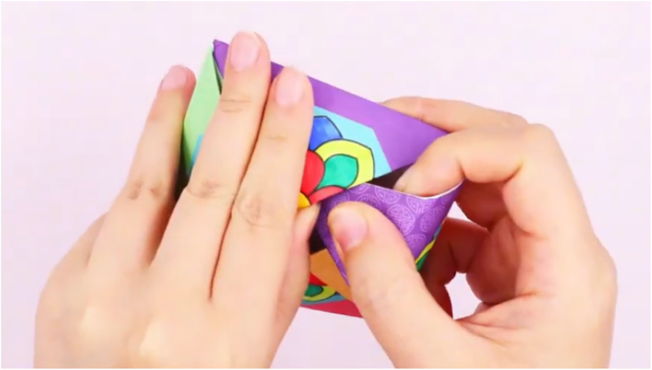



2
딱지 만들기
Ddakji yasash
마지막 부분(4번)은 종이 안쪽으로 집어넣기
Oxirgi qismni (4-raqam) qog'ozning ichiga qistirib qo'ying
제작법 사진 출처: 안녕미술아 유튜브
Tayyorlash rasmlari manbasi: "Annyeong Misura" YouTube kanali

Slide 12





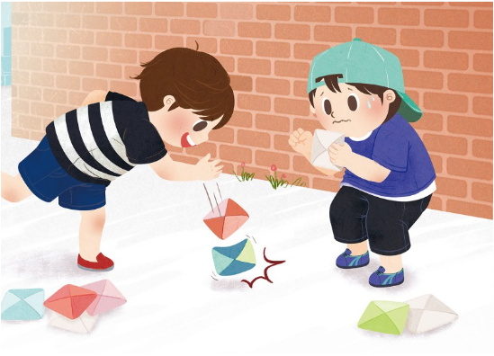






3
딱지치기
Ddakji o'yini (Ddakjichigi)
바닥에 놓인 상대방의 딱지를 내 딱지로 쳐서 뒤집거나 선 밖으로 밀어내는 놀이
Yerda turgan raqib ddakjisini o'z ddakjing bilan urib ag'darish yoki chiziqdan tashqariga chiqarish o'yini
01
가위바위보 하기
Tosh-qaychi-qog'oz o'ynash
02
진 사람: 딱지 내려놓기
Yutqazgan o'yinchi: ddakjisini yerga qo'yadi
03
이긴 사람: 내 딱지로 상대의 딱지 내려치기
Yutgan o'yinchi: ddakjisi bilan raqibnikiga uradi
상대 딱지가 뒤집어지거나, 바람에 넘어가면 그 딱지를 획득!
Raqib ddakjisi ag'darilsa yoki uchib ketib ag'darilsa, o'sha ddakji seniki bo'ladi!

Slide 13








2
딱지치기 놀이
Ddakji o'yini
다같이 딱지를 쳐 봅시다!
Keling, hammamiz birga ddakji o'ynaymiz!
정해진 시간 안에
Belgilangan vaqt ichida
상대팀의 딱지를 더 많이 가져와 봅시다!
raqib jamoaning ddakjilaridan ko'proq yutib olishga harakat qilamiz!
한 팀의 딱지는 최대 2개까지 뺏을 수 있습니다.
Bitta jamoadan ko'pi bilan 2 tagacha ddakji yutib olish mumkin.
한 팀에게 2개를 빼앗았다면 다른 팀에게 도전!
Bir jamoadan 2 ta yutib olsangiz, boshqa jamoaga qarshi bellashing!
제한시간: 10분
Belgilangan vaqt: 10 daqiqa

Slide 14






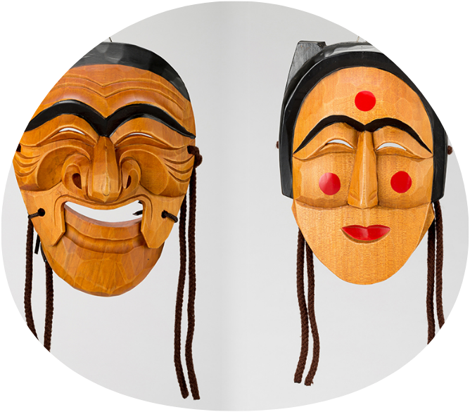
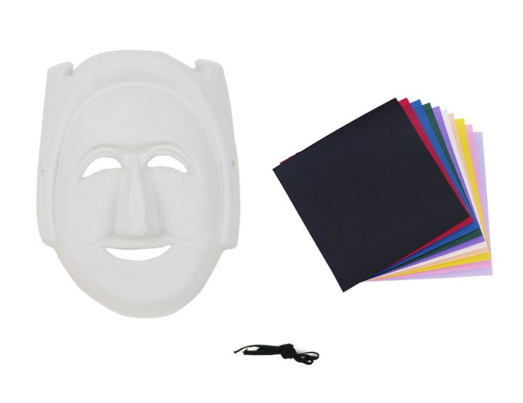



2
탈 만들기
Niqob (Tal) yasash

Slide 15





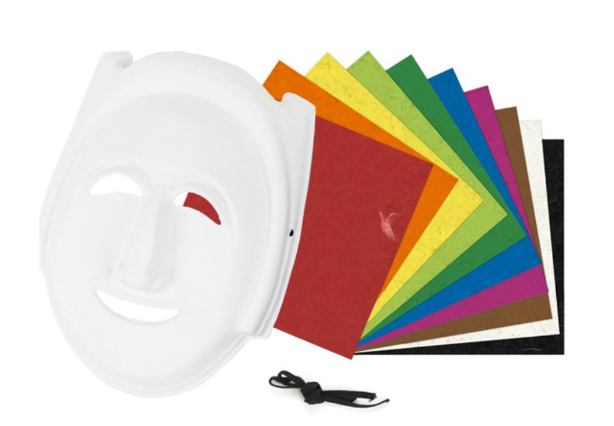
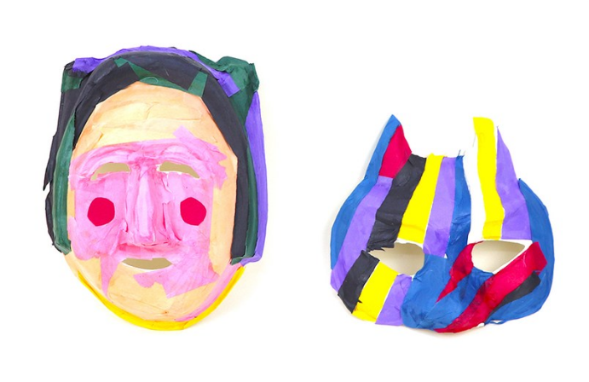



2
탈 만들기
Niqob (Tal) yasash
색종이를 찢고, 오리고, 붙여서 꾸미기
Rangli qog'ozni yirtib, qirqib va yopishtirib bezang

Slide 16









오늘의 활동 마무리
Bugungi mashg'ulot yakuni
01
모두 함께 활동 소감 이야기 나누기
Hammamiz birgalikda mashg'ulot taassurotlarini muhokama qilamiz
02
학습 및 활동 내용 요약
O'rganilgan va bajarilgan ishlar mazmunini umumlashtirish

Slide 17











감사합니다!
Rahmat!
SCHOOL #107

